Slide 1
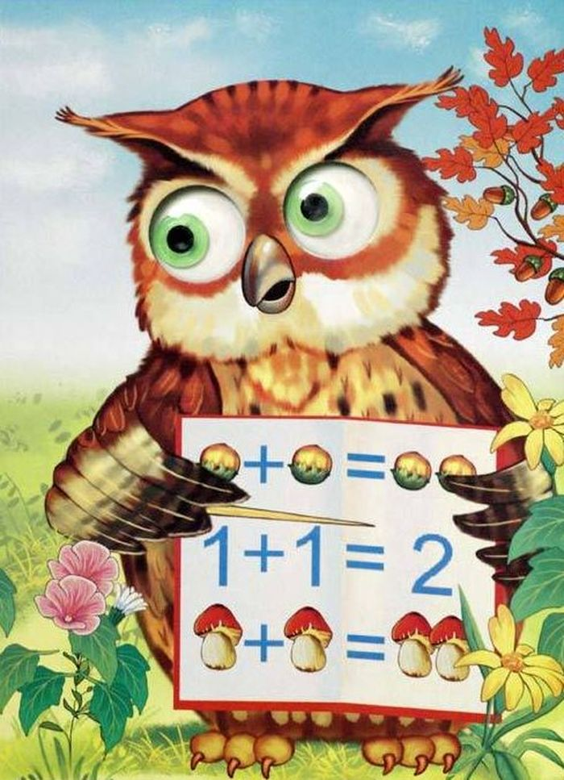
«В лесной школе» Игра-тренажер по математике Математика 1 класс
Автор: Казакова Т.В.
учитель начальных классов
МКОУ СОШ № 8 с. Ульяновка
Минераловодского района Ставропольского края

Slide 2
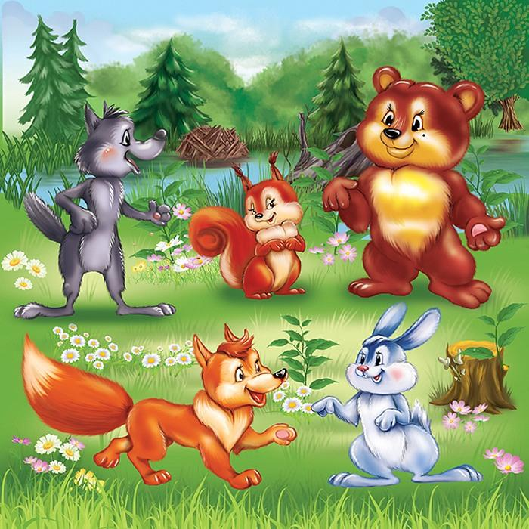
Ребята!
Мы – ученики лесной школы. Помогите нам решить примеры. Ищите карточку с правильным ответом и нажимайте на неё.
Желаем удачи!

Slide 3
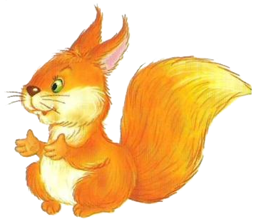
12-3
8
9
7

Slide 4
15-9
7
6
8

Slide 5
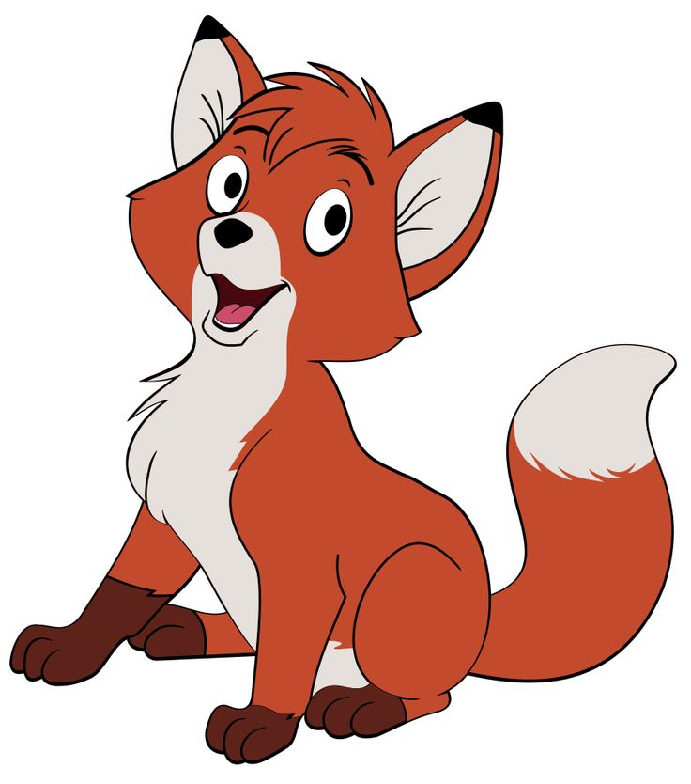
7+6
12
13
11

Slide 6
8+5
12
14
13

Slide 7
17-9
9
8
7

Slide 8
7+7
12
14
15

Slide 9
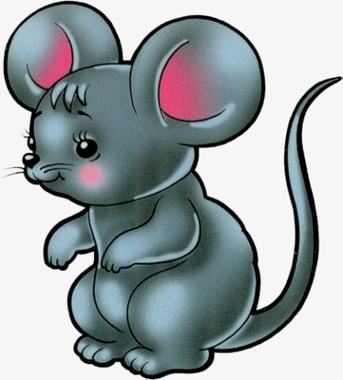
6+6
12
11
13

Slide 10
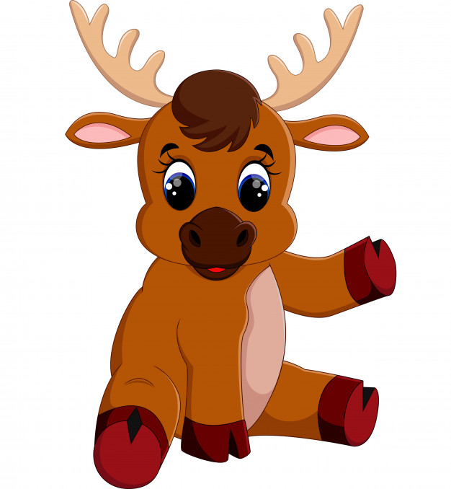
5+9
15
13
14

Slide 11
15-7
9
7
8

Slide 12
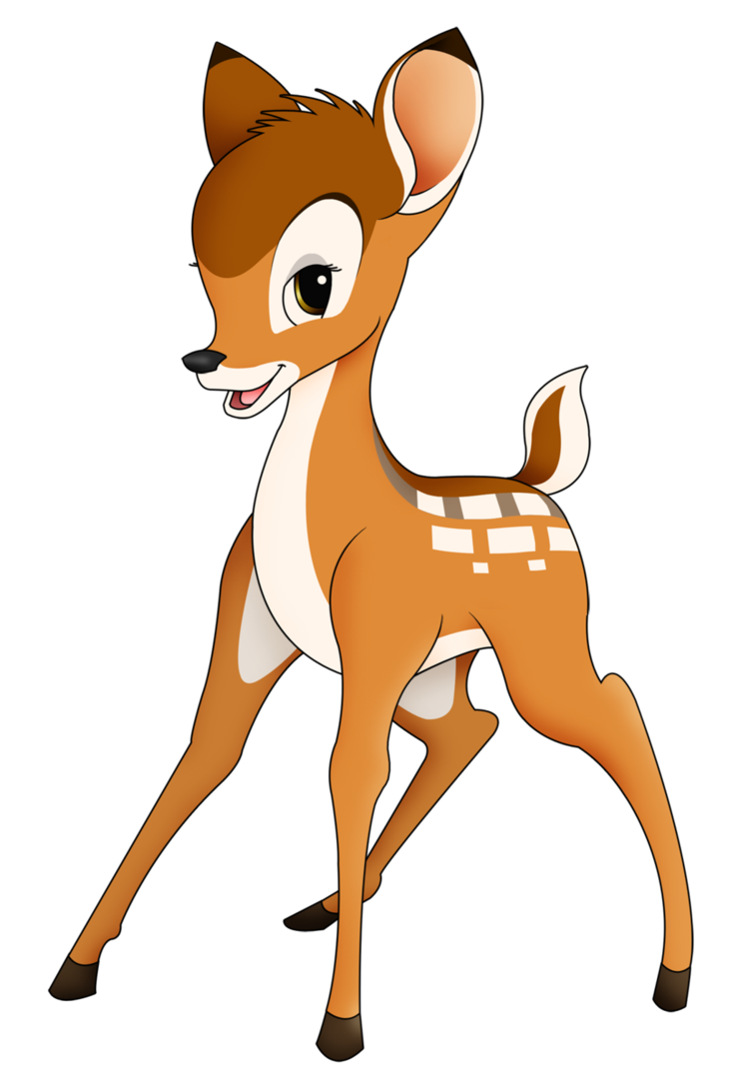
12-8
4
6
5

Slide 13
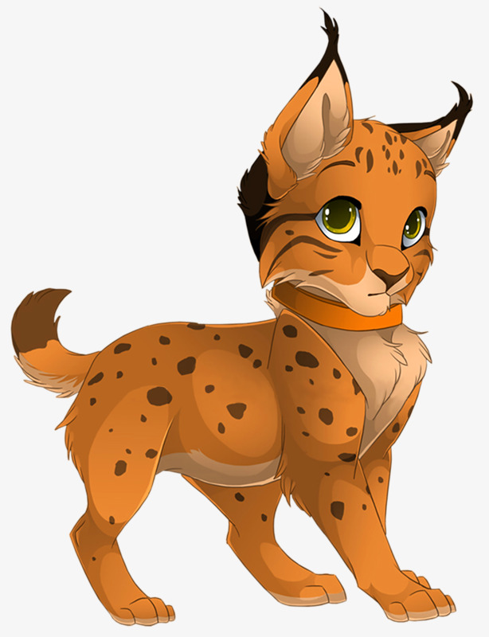
8+6
15
14
16

Slide 14
Интернет-ресурсы:
https://wallpapercave.com/wp/wp3182806.jpg фон
https://pickimage.ru/wp-content/uploads/images/detskie/countryboardingschool/lesnayashkola3.jpg сова
https://www.stihi.ru/pics/2018/10/20/966.jpg звери
https://i.pinimg.com/originals/48/8e/e2/488ee2fea4cffb92232db7ce32dcb6a3.png бельчонок
https://img1.liveinternet.ru/images/attach/d/0/136/706/136706599_2.png зайчонок
https://i.pinimg.com/736x/8e/e1/49/8ee1496baee6b9daaddd0334eab66500--hunting-dogs-kid-movies.jpg лисёнок
http://galerey-room.ru/images/0_51474_e89f9a40_orig.png медвежонок
https://cdn3.vectorstock.com/i/1000x1000/35/72/funny-baby-wolf-vector-8093572.jpg волчонок
https://fs00.infourok.ru/images/doc/81/98165/hello_html_m53630a66.jpg ёжик
https://s5.postimg.cc/p27xma5jr/Fare_PNG-www.nisanboard_161.png мышонок
https://image.freepik.com/free-vector/no-translate-detected_33070-2868.jpg лосёнок
https://avatars.mds.yandex.net/get-pdb/1535209/ab8db840-93d8-4636-a312-e4702dfadc16/s1200 кабан
https://imgd.androidappsapk.co/poster/f/e/b/com.plong.dongenganak_1.png оленёнок
https://avatars.mds.yandex.net/get-pdb/988157/d1d6e7ec-63be-4379-a0e7-b3bffef37519/s1200?webp=false рысёнок

